Slide 1
Appareil uro-génital
Il associe 2 groupes d’organes dont la finalité est différente .
L’appareil urinaire assure la sécrétion et l’excrétion de l’urine
L’appareil génital assure la fonction de reproduction
Tous deux présentent d’étroites relations. Chez le mâle, les conduits urinaires et génitaux se terminent par une partie commune: Le sinus uro-génital
L’appareil urinaire présente la même constitution dans les 2 sexes; Au contraire, l’appareil génital est complètement différent chez le mâle et chez la femelle.

Slide 2
APPAREIL URINAIRE
Il groupe les organes qui assurent l’élaboration et l’excrétion de l’urine. Il comprend une partie glandulaire constituée par les 2 reins et des voies d’excrétion de l’urine: les voies urinaires
REINS: Organes sécréteurs de l’urine, ce sont 2 glandes volumineuses, en forme de haricot, une droite et une gauche, situées dans la région lombaire crâniale et généralement appliquées contre la paroi dorsale de la cavité abdominale, de part et d’autre des gros vaisseaux qui longent la colonne vertébrale.

Slide 3
Caractères physiques:
Couleur: varie d’un brun-rougeâtre au brun-violacé et dépend de la quantité de sang retenue dans l’organe
Consistance: ferme, un peu élastique. Le tissu rénal est relativement friable quand l’organe est dépourvu de sa capsule rénale
Poids: rarement égal pour les 2 glandes. Le rein gauche est plus lourd que le droit chez le Bœuf, le Chien et l’Homme
C’est le rein droit qui prédomine en général chez les Equidés mais dans une même espèce, les variations sont fréquentes et les poids peuvent même être inversés.

Slide 4
Conformation extérieure: Comme ceux de l’Homme, les reins des Mammifères domestiques sont conglomérés et leur surface est unie. Ceux du Bœuf font exception , leur lobation reste apparente, marquée par de forts sillons qui délimitent des surfaces irrégulières.
Chaque rein, plaqué contre la paroi lombaire est aplati dorso-ventralement et un peu plus long que large. Il présente 2 faces, 2 bords et 2 extrémités:
Les faces sont l’une dorsale et l’autre ventrale
Le bord latéral est épais et convexe
Le bord médial est plus court, profondément marqué par le hile rénal qui donne accès au sinus rénal et donne passage aux vaisseaux et nerfs de l’organe et à l’uretère
Les extrémités (ou pôles) sont l’une crâniale et l’autre caudale, arrondies et épaisses
Sur les extrémités crâniales se trouvent 2 petites glandes: les glandes surrénales. Dans la plupart des espèces, les 2 reins se ressemblent beaucoup mais il existe quelques exceptions. Ainsi, le rein gauche des Ruminants est flottant à droite du rumen avec un hile long et oblique.

Slide 6
Conformation intérieure: Les coupes pratiquées sur un rein montre qu’il est creusé d’une cavité: le sinus rénal , autour de laquelle le parenchyme est formé de couches concentriques. Le sinus rénal est une cavité aplatie et allongée dans le même sens que le rein. Il loge le bassinet et les principaux vaisseaux et nerfs de l’organe, le tout entouré de tissu conjonctif , plus ou moins graisseux.
Il est limité par une paroi irrégulière, percée de multiples petits orifices par lesquels les vaisseaux entrent et sortent du parenchyme.

Slide 7
Des reliefs situés au niveau du bassinet sont: les papilles rénales et dans certaines espèces, elles sont confondues en une longue crête rénale ( Equidés). Le parenchyme rénal est délimité par une capsule fibreuse qui couvre toute la surface de l’organe.
Il est coloré en rouge dans sa partie périphérique: c’est le cortex rénal . Il devient plus pâle dans sa partie profonde: c’est la médulla rénale qui entoure le sinus rénal.
Chez les Equidés, Petits ruminants, Carnivores et Lapin, les lobes rénaux sont entièrement confondus; Chez les Grands ruminants, les lobes sont bien distincts, chacun est accolé à ses voisins par le cortex qui occupe une grande partie de sa périphérie.
Ainsi, la coupe de ces reins montre des colonnes rénales, chaque colonne appartient en propre à un lobe et constitue une pyramide rénale dont le sommet est formé par les papilles rénales.

Slide 8
Reins à surface unie : conformation intérieure, Equidé, Petit ruminant, Carnivore,Lapin
Rouge foncé: le cortex
Rose: la médulla
Bassinet
Crête rénale
Vaisseaux et nerfs
Uretère
Veine rénale en bleu
Artère rénale en rouge
Glande surrénale en rose

Slide 9
Reins Homme: Coupe sagittale

Slide 10
Moyens de fixité du rein
Chaque rein est maintenu dans une loge délimitée par 2 minces fascias, l’un dorsal, l’autre ventral
Celui-ci est uni à la capsule fibreuse de l’organe par du tissu conjonctif abondant chargé de graisse: la capsule adipeuse du rein
Il est très facile de libérer le rein quand on a ouvert la loge; L’organe reste solidarisé aux gros vaisseaux par son système vasculo-nerveux
La pression des autres viscères permet de plaquer les reins contre la paroi lombaire et de les maintenir.
Cette description ne correspond pas au rein gauche des Ruminants, qui est flottant et possède un méso particulier.

Slide 11
Une coupe du rein montre une cavité creusée: le sinus rénal qui loge le bassinet et les principaux vaisseaux et nerfs .
Le parenchyme rénal est formé de couches concentriques.
*Partie périphérique: cortex rénal (rouge)
* Partie profonde: médulla rénale (rose)
Des reliefs situés au niveau du bassinet sont: les papilles rénales situées à l’extrémité des calices rénaux et dans certaines espèces, elles sont confondues en une crête rénale
Chez les grands Ruminants, les lobes sont bien distincts, chacun est accolé à ses voisins par le cortex.
La coupe d’un rein montre donc des colonnes rénales qui appartiennent chacune à un lobe et constitue une pyramide rénale dont le sommet est la papille rénale

Slide 12
Reins lobés de Bovin:conformation extérieure
Lobes
Sinus rénal
Bassinet
Uretère
Artère rénale en rouge
Veine rénale en bleu
Glandes surrénales
en rose

Slide 13
Reins de Bovins

Slide 14
Reins lobés (Bovins): conformation intérieure
Lobes rénaux
Bassinet
Pyramides rénales
Papilles rénales
Calice rénal
Veine cave caudale
Veine rénale en bleu
Artère aorte
Artère rénale en rouge
Glande surrénale en rose

Slide 16
Le rein gauche des ruminants est flottant et possède un hile long et un méso particulier.

Slide 17
Voies d’excrétion de l’urine
Ou voies urinaires, elles conduisent l’urine jusqu’au sinus uro-génital, qui la déverse à l’extérieur.
Dans chaque rein, l’urine est recueillie par le bassinet; De là, elle est portée par l’uretère jusqu’à la vessie, réservoir impair et médian où elle s’accumule.
La contraction vésicale la chasse ensuite dans l’urètre, qui s’ouvre dans le sinus uro-génital

Slide 18
Bassinet
Ou pelvis rénal
C’est une dépendance du rein car il est entièrement logé dans le sinus de cette glande.
Il partage les fonctions et la structure de l’uretère qui le continue
Il constitue la partie initiale des voies urinaires
Sa conformation varie en fonction de celle du rein
Parfois , il donne des prolongements: les calices rénaux (majeurs et mineurs)

Slide 19
Uretère
C ’est un conduit pair qui transporte l’urine du bassinet à la vessie
Long et étroit, il est aplati à l’état de vacuité. Chaque uretère descend contre la paroi lombaire puis contre celle du bassin, avant de s’engager entre la vessie et les organes génitaux
On lui reconnaît 2 parties:
- Une partie abdominale qui commence du hile du rein jusqu’à la terminaison du nerf hypogastrique
qu’il accompagne
Une partie pelvienne qui commence en face de l’artère iliaque externe, il passe sur côté du rectum dont il est séparé par le péritoine jusqu’à la face dorsale de la vessie
L’orifice terminal est: l’ostium urétérique

Slide 20
Voies urinaires ou voies d’excrétion de l’urine
* Bassinet: c’est une dépendance du rein car il est entièrement logé dans son sinus ,c’est une cavité creusée dans le rein dont il prend la forme.
* 2 uretères: conduits qui partent au niveau du hile du rein et transportent l’urine du bassinet à la vessie. Possèdent une partie abdominale et une partie pelvienne

Slide 21
Vessie urinaire
Ou vessie , c’est un réservoir impair, musculo-membraneux et très distensible, où s’accumule l’urine que sa contraction chasse au moment des mictions.
Dimensions et capacité: sa capacité maximale est de 2 ou 3 litres chez le Cheval, 3 à 4 litres chez le Bœuf, 1 à 1,5 litre chez le Chien et l’Homme
Conformation extérieure: vide et contractée, elle montre une surface ridée; Elle est ferme au toucher, peu volumineuse. Sa forme change pendant le réplétion.
Son gros pôle, dirigé crânialement est: l’apex ou vertex de la
vessie.
L’autre extrémité, caudale , forme: le fundus de la vessie. Elle se prolonge par un segment rétréci: le col de la vessie d’où part l’urètre.
La partie intermédiaire constitue: le corps de la vessie
Sa face dorsale montre, près du col, l’implantation symétrique des 2 uretères.

Slide 22
- Conformation intérieure: La cavité de la vessie est tapissée par un muqueuse pâle, formée de plis irréguliers, effaçables par la distension
A la limite du fundus, se trouvent les 2 ostiums urétériques
Un 3ème orifice correspond à l’ostium interne de l’urètre

Slide 23
Moyens de fixité de la vessie
- Péritoine
- Ligaments: un ligament médian qui va de la face ventrale de l’apex et de la symphyse pubienne à la paroi abdominale et 2 ligaments latéraux qui vont des parois latérales du bassin jusqu’à l’apex de la vessie
Conjonctif rétropéritonéal
Continuité avec les uretères et l’urètre
Muscle pubo-vésical
Muscle recto-urétral

Slide 24
Urètre
C’est le conduit par lequel l’urine est expulsée de la vessie. Il commence au col de celle-ci par l’ostium interne de l’urètre et se termine à l’ostium externe de l’urètre ou méat urinaire.
Il est bref et exclusivement urinaire chez la femelle où son ostium externe s’ouvre sur le plancher du vestibule du vagin; Chez le mâle, il se continue directement par le sinus uro-génital qu’il annexe.
Urètre du mâle: Presque entièrement formé par le sinus uro-génital. Ce conduit sera étudié avec l’appareil génital
Urètre de la femelle: Il est long de quelques centimètres, il prolonge caudalement le col de la vessie entre le plancher pelvien et le vagin. Il possède des glandes urétrales qui représentent un faible équivalent de la prostate du mâle.

Slide 25
* Vessie: réservoir impair, musculo-membraneux qui se remplit d’urine et dont la contraction chasse au moment des mictions.
Sa forme change selon l’état de vacuité ou de réplétion, Vide et contractée, elle a une surface ridée, remplie ,elle est distensible
Gros pôle : Vertex ou apex de la vessie
L’autre extrémité: fundus de la vesie
Partie intermédiaire: corps de la vessie
Prolongement rétréci: col de la vessie
* Un urètre: conduit par lequel l’urine est expulsée de la vessie. Il commence au col par l’ostium interne de l’urètre et se termine à l’ostium externe ou « méat urinaire» .
Bref et exclusivement urinaire chez la femelle , il s’ouvre dans le vestibule du vagin
Chez le mâle, il se continue directement par le sinus uro-génital, il est urinaire et génital
- Glandes surrénales, situées au niveau du pôle crânial du rein

Slide 26
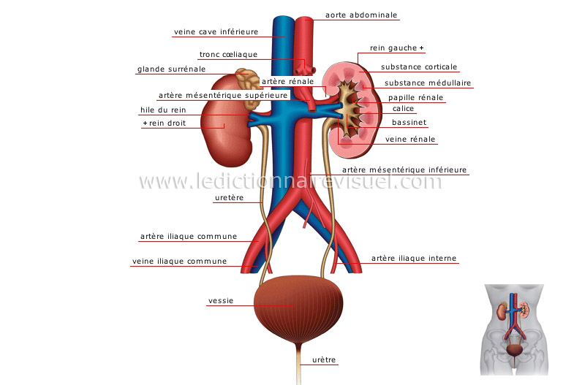

Slide 27
VESSIE
Réservoir impair et médian
à surface ridée où débouchent
les 2 uretères à sa face dorsale.
Constituée de 3 parties:
Pôle crânial ou vertex de la
vessie
Corps de la vessie
Col de la vessie d’où part
l’urètre, entouré par la prostate
et 2 ostiums: un interne et un
externe appelé :méat urinaire

Slide 28
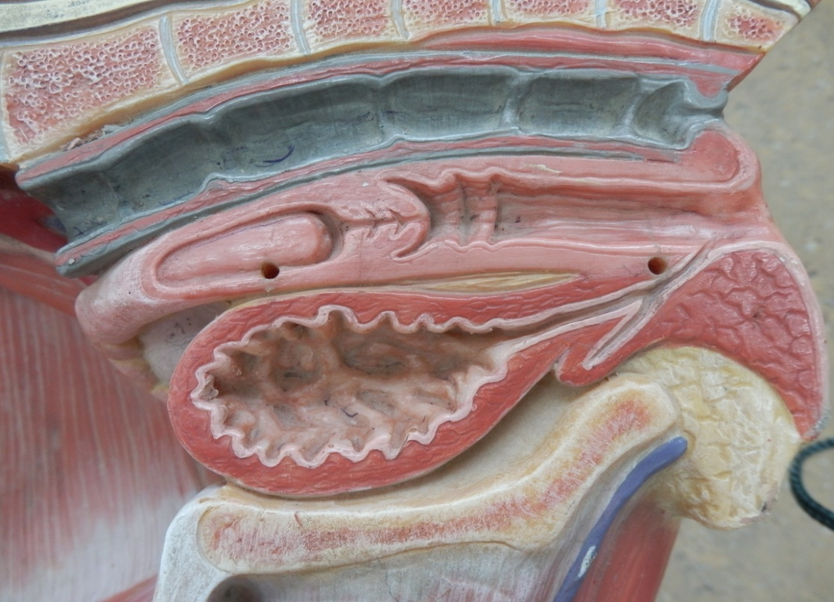
Vessie

Slide 29
Particularités spécifiques
Equidés: Les reins sont lisses en surface, le rein droit , en situation plus crâniale, est plus grand que le rein gauche en général. La vessie est intrapelvienne quand elle est vide
Grands ruminants: Il y a 30 lobes environ, très visibles par de profonds sillons. Ils sont dissymétriques. Le rein gauche est un peu plus lourd que le droit; Le rein gauche présente, chez l’adulte, une topographie particulière, il est flottant à droite du rumen. La vessie est plus volumineuse que chez les Equidés; Remplie, elle est presque située dans l’abdomen
Petits ruminants: Les reins sont très différents de ceux du Bœuf, ils sont lisses en surface et à peu près égaux. Le rein droit est situé contre la paroi lombaire et le rein gauche est flottant contre le sac dorsal du rumen
Chien: les reins ressemblent beaucoup à ceux des Petits ruminants, à peu près égaux et presque symétriques. La vessie est entièrement logée dans l’abdomen, elle est très distensible
Chat: Les voies urinaires ressemblent à celles du Chien mais les reins sont très différents. Ils sont plus volumineux, en situation plus caudale. Le rein gauche est mobile et les 2 peuvent être palpés très facilement à travers la paroi abdominale. Chez l’adulte, la coloration jaune-rosé est due à l’accumulation de gouttelettes lipidiques sur les parois du néphron; C’est une surcharge normale qu’on retrouve dans les reins des autres félins
Lapin: Les reins sont plus petits que ceux du Chat, le droit est plus crânial que le gauche, ils sont placés plus latéralement que dans les autres espèces. La vessie est située dans l’abdomen. En réplétion, elle dépasse la région ombilicale
Homme: Reins en forme de haricot, le rein gauche est plus crânial que le droit, la vessie est intrapelvienne quand elle est vide

Slide 30
Références bibliographiques
BARONE R. « Anatomie comparée des
animaux domestiques; Tome 4 : Appareil
uro-génital, Fœtus et ses annexes »

